Slide 1
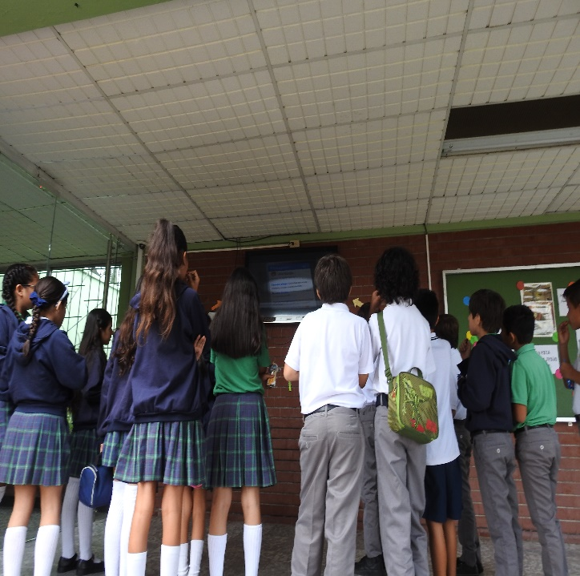
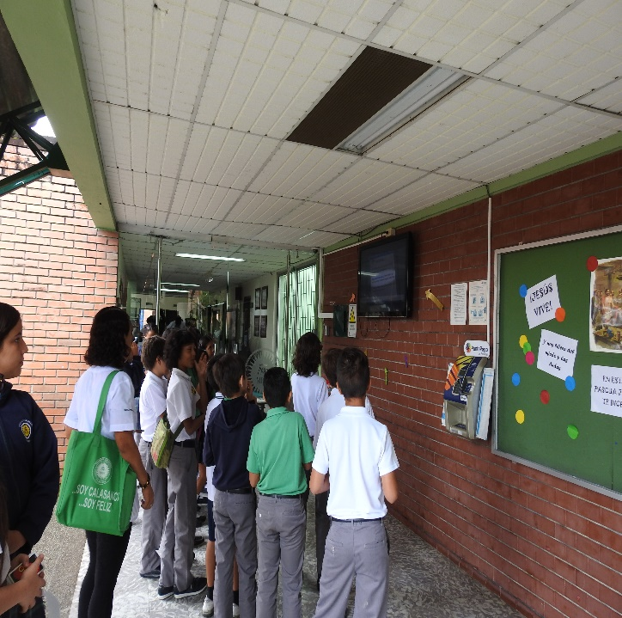
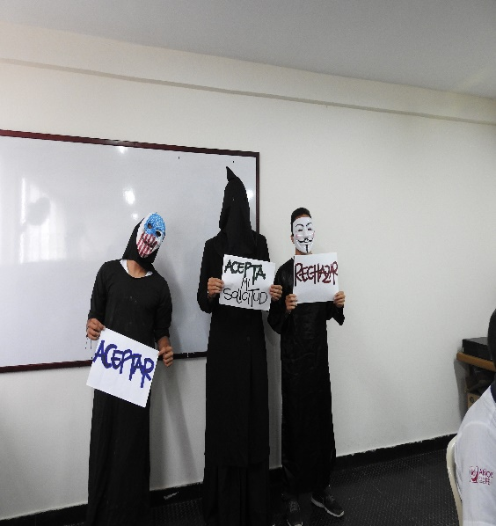
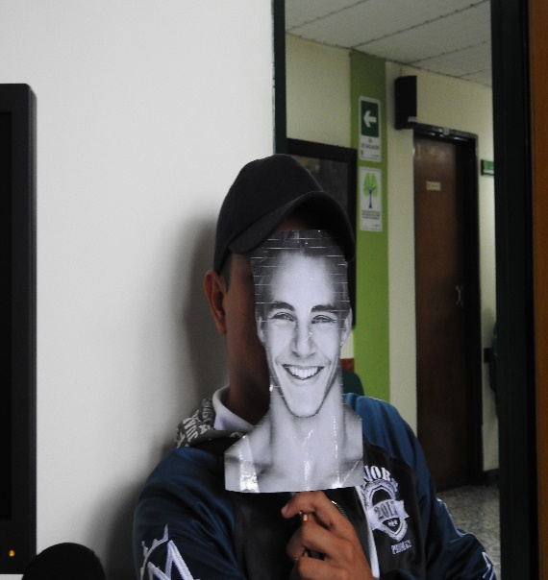
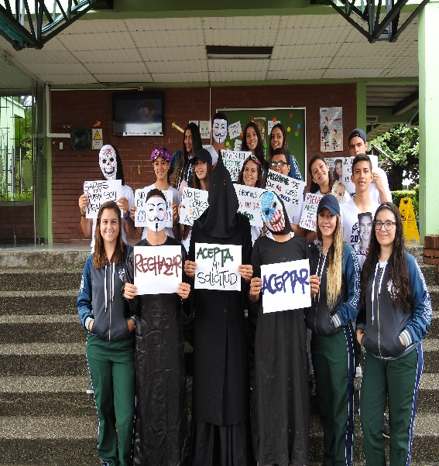
¡DesenREDate!
Cuándo los jóvenes asumen el liderazgo.
“Enseñar es aprender dos veces”
Joseph Joubert

Slide 2


DesenREDate…
Enseñando a nativos digitales el autocuidado y
la autoconservación en la red.

Slide 3


Slide 4

DesenREDate!
Las tecnologías de la información y las comunicaciones han generado nuevos canales de socialización; los niños, niñas y jóvenes seducidos por estos, han adquirido nuevos patrones frente a sus formas de interactuar, exponiéndose a peligros que años atrás ni siquiera existían como el recibir mensajes inadecuados, contactarse con personas peligrosas, exponer su intimidad o ser tentados por el cumplimento de retos frente a una falsa recompensa. Todo esto sumado a un contexto en donde por primera vez en la historia una generación conoce mejor los medios de comunicación y las tecnologías que sus progenitores, lo cual los hace más solos y vulnerables ante muchos peligros.

Slide 5
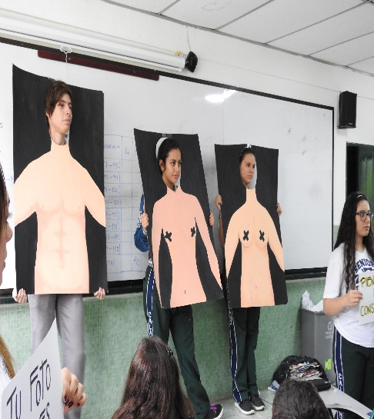
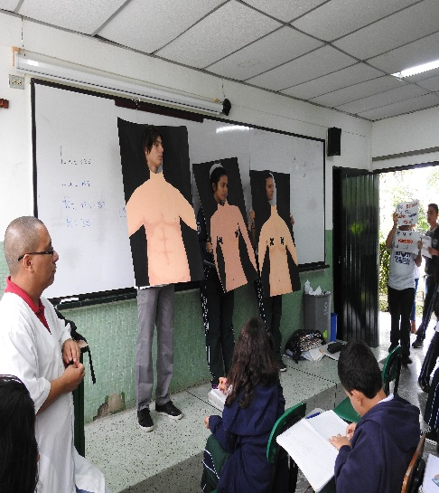
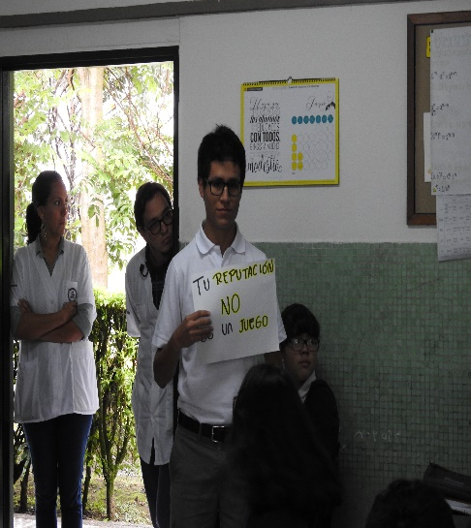
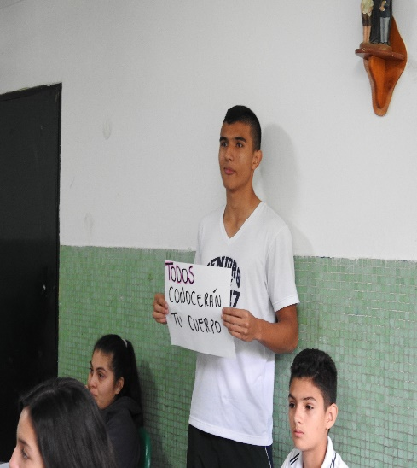
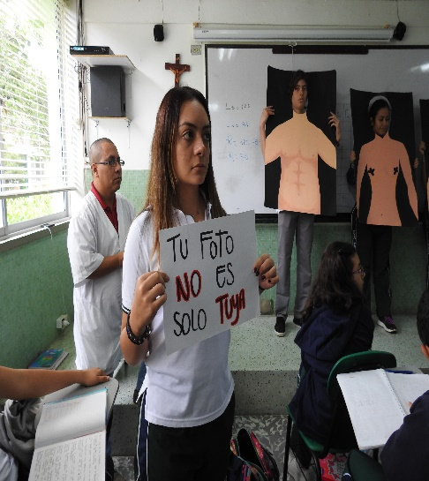
¡DesenREDate!
ESTRATEGIAS
IMPRESCINDIBLE
Generar impacto y movilizar en los jóvenes comportamientos de autocuidado y alarma frente a la identificación de riesgos en la web.
Se hace necesario generar estrategias de seguridad que protejan a nuestros niños, niñas y jóvenes frente a estas nuevas maneras de interactuar.
TECNOLOGÍA
CALASANZ
La tecnologia mejora la calidad de vida de las personas, facilitando la gestión de la misma, ampliando las posiblidades educativas y conectando el mundo.
En el año 2015 el colegio Calasanz Pereira se enfrentaba a problemáticas en torno a la Sextorsión y el Sexting, dificultades que llamaban a la reflexión para identificar los nuevos riesgos.
PREVENCIÓN
El Estado ha generado programas de prevención frente al manejo seguro de las nuevas tecnologías de la información, se emiten mensajes en donde se intenta aclarar lo vulnerables que podemos ser frente a los peligros del Internet

Slide 6

Competencia Digital
Nuestros estudiantes están expuestos a campañas de prevención frente a los riesgos propios de su etapa, pero es claro que estrategias solo de información no logran generar las capacidades que se esperan para que ellos identifiquen realmente cuando son o están siendo carnada de los peligros. Fue entonces cuando la reflexión de generar nuevas formas de acercamiento a nuestros jóvenes llegó al grupo de maestros de la sección 9°-11. En este ejercicio se concluyó que era definitivo contar con los estudiantes para lograr generar estrategias de alto impacto puesto que es bien sabido que ellos son quienes más conocen acerca de las dinámicas del Internet.
SECCIÓN 9-11

Slide 7
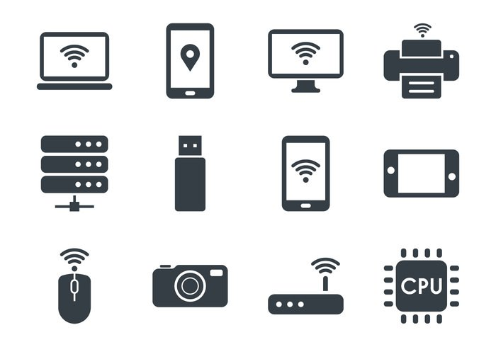
DesenREDate!
“DesenREDate” es un programa de prevención ante los riesgos del uso de nuevas tecnologías, estructurado y llevado a cabo por los estudiantes para los estudiantes. DesenREDate es un programa pensado para ofrecer a nuestros niños, niñas y jóvenes herramientas para identificar los riesgos de las TIC, promoviendo una cultura de cuidado digital y generando un entorno de protección que le permita a los jóvenes buscar ayuda en caso de ser víctima de alguna de estas problemáticas.

Slide 8

¡DesenREDate!
Campaña
Se hacen actividades no superiores a 5 minutos por salón en una semana programada con anterioridad. Dichas intervenciones son a través de caracterizaciones en donde los estudiantes que hacen parte del equipo DesenREDate, asumen diferentes roles relacionados con los peligros de las TIC, actividades de reflexión que pretenden lograr que cada uno de los jóvenes revise qué tanto riesgo está corriendo frente a las TIC o flashmob, generando impacto frente a la campaña que se está haciendo.
Flashmob!!!

Slide 9
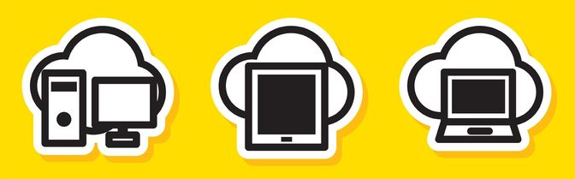
¡DesenREDate!
Último día
Vinculación de los maestros
El último día de la campaña es aprovechado para vincular a maestros y a actores externos que trabajen el tema de prevención, como el Ministerio TIC, con el fin de generar un cierre más explícito y claro del trabajo realizado.
Campaña de expectativas
Canales de prevención
Durante la semana de despliegue de la campaña se intervienen espacios físicos con carteleras, aludiendo a la prevención. Se generan intervenciones orales a través de la emisora, narrando historias frente a las problemáticas relacionadas y se emiten videos que permitan a los jóvenes conocer los diferentes riesgos.

Slide 10


¡DesenREDate!
Las personas aprendemos en la medida en que podamos conectar los nuevos conocimientos con conocimientos preexistentes en nuestra estructura cognitiva, ya que solo estamos dispuestos a aprender aquello que tiene sentido y lógica. La conexión emocional que hacen los jóvenes parte del equipo de trabajo de “DesenREDate” con las diferentes actividades que se realizan en donde se les asignan responsabilidades frente a direccionamiento de la estrategia generan empoderamiento y movilización de habilidades.

Slide 11








DesenREDate!
Divulgar
Reiniciar
Tecnología
Cambiar
Comunicación
Decidir
Mensaje
DesenREDate…
Es invitación al empoderamiento de nuestros estudiantes, una opción abierta de generar acercamientos y movilizaciones frente a sus vivencias, es un proyecto que se da a partir de las experiencias, ideas y ejemplos de vida de nuestros estudiantes, es una campaña realizada de ellos para ellos.

Slide 12

GROOMING
SEXTING

Slide 13
DesenREDate.
Cuida tu perfil virtual, no te
expongas…

